Slide 1
CHỦ ĐỀ 10
CÁC SỐ TRONG PHẠM VI 1000
BÀI 52:
VIẾT SỐ THÀNH TỔNG CÁC TRĂM, CHỤC, ĐƠN VỊ

Slide 2




Viết số sau thành tổng các trăm, chục và đơn vị:
309 =
300 + 9

Slide 3
Viết số sau thành tổng các trăm, chục và đơn vị:
268 =
200 + 60 + 8

Slide 4


Thứ hai ngày 14 tháng 3 năm 2022
Toán
Vở
Toán
Luyện tập (tr56, 57)

Slide 5

YÊU CẦU CẦN ĐẠT
Ôn tập, củng cố viết một số có 3 chữ số thành các trăm, chục, đơn vị.

Slide 6
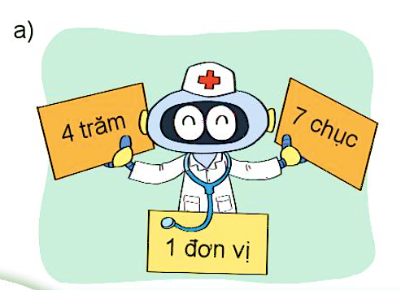

1
Đọc, viết số biết số đó gồm:
471
Bốn trăm bảy mươi mốt
259
Hai trăm năm mươi chín

Slide 7
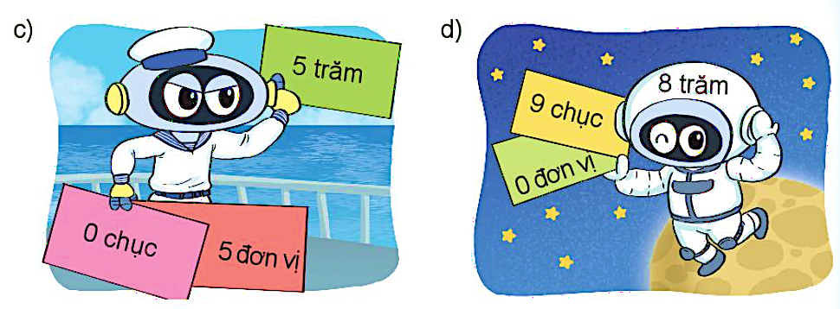
505
Năm trăm linh năm
890
Tám trăm chín mươi

Slide 8
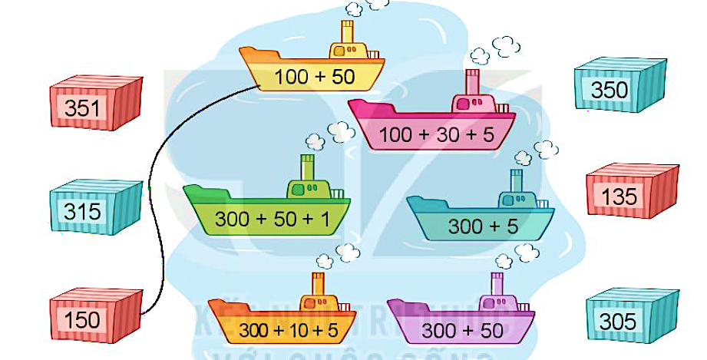
2
Mỗi thùng hàng xếp lên tàu nào?

Slide 9
3
Số ?
993 = 900 + 90 + 503 = + 3
514 = + 10 + 4 904 = 900 +
?
?
3
500
?
?
500
4

Slide 10
Thứ hai ngày 14 tháng 3 năm 2022
Toán
Vở
Toán
Luyện tập (tr56, 57)
Bài 3:
993 = 900 + 90 +………
3
500
514 =
………….+ 10 + 4
500
503 =………….+ 3
4
904 = 900 + ……..

Slide 11



4
Rô-bốt cất giữ 117 đồng vàng như sau:
1 hòm đựng 100 đồng vàng;
1 túi đựng 10 đồng vàng.
Như vậy Rô-bốt còn lại mấy đồng vàng bên ngoài?
117 = 100 + 10 + 7
Như vậy Rô-bốt còn lại
đồng vàng bên ngoài.
?
7

Slide 12

CHÀO TẠM BIỆT

